Slide 1
Bobruisk Developments
RSP 09.11.2023

Slide 2
Obsah
Naše Role
Implementační platforma
Co jsme už realizovali
Práce v tymu

Slide 3
Naše Role

Slide 4
Akademické Autor
Definice Ready (DoR):
Formulář pro podání návrhu je dokončen, včetně všech potřebných oblastech.
Kritéria přijímání pro odevzdání práce jsou dobře definovány.
Autor je profil, nastavení je kompletní.
Testovací data pro podání a ověření uživatele je připraven.
UI/UX design pro podání formuláře je schválen podle návrhu týmu.
Autor má přístup k uživatelské dokumentaci vysvětlující proces podání.
Definice Hotovo (DoD):
Autor může úspěšně podat papír s titulem, spoluautor kontaktní údaje, a formátu PDF nebo DOC nahrát.
Předložený dokument je bezpečně uložena v centrální databázi.
Potvrzení úspěšného podání, je zaslána autorovi.
V předloženém příspěvku je uvedena v autorově podání historie.
Případné chyby při podání jsou řešeny elegantně.

Slide 5
Editor
Definice Ready (DoR):
Editor je design palubní desky je dokončen.
Akceptační kritéria pro přiřazení recenzentů a sledování papíru stavu jsou dobře definované.
Editor je profil, nastavení je kompletní.
Testovací data pro papír, úkoly a komunikace je připraven.
UI/UX design pro editor je palubní deska je schválený konstrukční tým.
Editoři mají přístup k uživatelské dokumentaci vysvětlující jejich povinnosti a jak používat palubní desku.
Definice Hotovo (DoD):
Editor může efektivně vybrat a přiřadit recenzentů papíry.
Dashboard zobrazuje stav každého papíru v procesu přezkumu.
Komunikační nástroje jsou funkční, což umožňuje editory pro interakci s autory a recenzenty.
Editoři mohou sledovat pokrok každého papíru, včetně stavu přidělených hodnotiteli a hodnocení zpětné vazby.
Editor může poslat oznámení a vzkazy pro autory a recenzenty.
Případné chyby v zadání nebo proces komunikace jsou řešeny elegantně.

Slide 6
Recenzent
Definice Ready (DoR):
Recenzent je design palubní desky je dokončen.
Kritéria přijetí pro přístup k přiřazené papíry a předkládání recenze jsou dobře definované.
Recenzent je profil, nastavení je kompletní.
Testovací data pro přístup k přiřazené papíry a vedení hostů je připraven.
UI/UX design pro recenzenta je palubní deska je schválený konstrukční tým.
Recenzenti mají přístup k uživatelské dokumentaci vysvětlující jejich povinnosti a jak používat palubní desku.
Definice Hotovo (DoD):
Recenzenti mohou přístup přiřazeny noviny a prohlížet jejich obsah.
Recenzenti mohou dokončit recenze formulář s předem definovaných kritérií a předložit své připomínky.
Recenzenti mohou předložit hodnocení pro noviny.
Recenzenti mohou sledovat stav jejich přiřazené dokumenty.
Recenzenti mohou komunikovat s redaktory a autory, když je to nutné.
Případné chyby v procesu hodnocení jsou řešeny elegantně.

Slide 7
Čtenář
Definice Ready (DoR):
Čtenář má přístup k publikovaných článků je dobře definován.
UI/UX design pro čtenáře přístup je schválen podle návrhu týmu.
Čtenáři mohou získat přístup k uživatelsky přívětivé a čitelný formát pro publikovaných článků.
Uživatelská dokumentace je k dispozici pro čtenáře.
Definice Hotovo (DoD):
Čtenáři mohou procházet a získejte přístup k publikovaných článků, aniž by museli vytvořit účet.
Zveřejněné dokumenty jsou prezentovány v uživatelsky přívětivé a čitelném formátu.
Případné chyby v přístupu nebo čtení publikovaných prací jsou řešeny elegantně.

Slide 8
Implementační platforma

Slide 9






Co jsme použili

Slide 10
Co jsme už realizovali

Slide 11
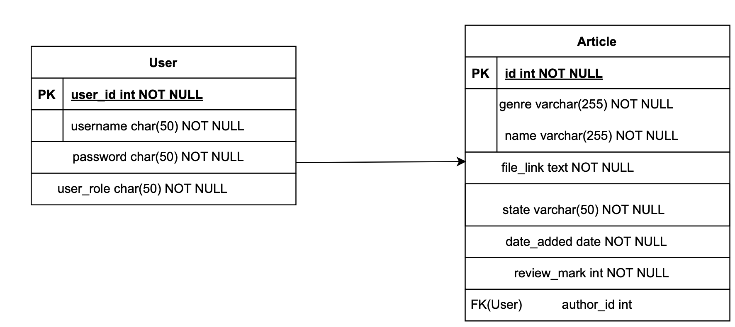
Datový Model

Slide 12
Obchodní Model
Problém Potřeby pro publikace ve vědeckých časopisech pomoc pro nové autory a recenzenty | Řešení Webové stránky pro publikování článků s odstupňovanou přístup | Jedinečné Hodnotové Propozice Efektivní Akademické Vedení Papíru Efektivní Komunikace Verze Kontrolu Uživatelsky přívětivé rozhraní |  | Nefér Výhoda Přímá komunikace mezi autorem a editor helpdesk | Zákaznické Segmenty Akademické Autorů Redaktoři a Recenzenti Čtenáři Správci
 | Klíčové Metriky Počet čtenářů počet autorů počet článků |  |  | Programy Internet Vědecké fórum Sociální média
Struktura Nákladů Náklady Na Vývoj |  |  | Toky Příjmů Charita
Klíčové Aktivity Vývoj Software Uživatelská Podpora Dokumentace |  |  | Klíčové Zdroje Technologie Infrastruktury Lidské Zdroje Uživatelská Dokumentace

Slide 13
Plán Projektu
Plánování
Shromažďování
Vývoj
Testování
Dokumentace
Prezentace a demonstrace
Zhodnocení projektu

Slide 14
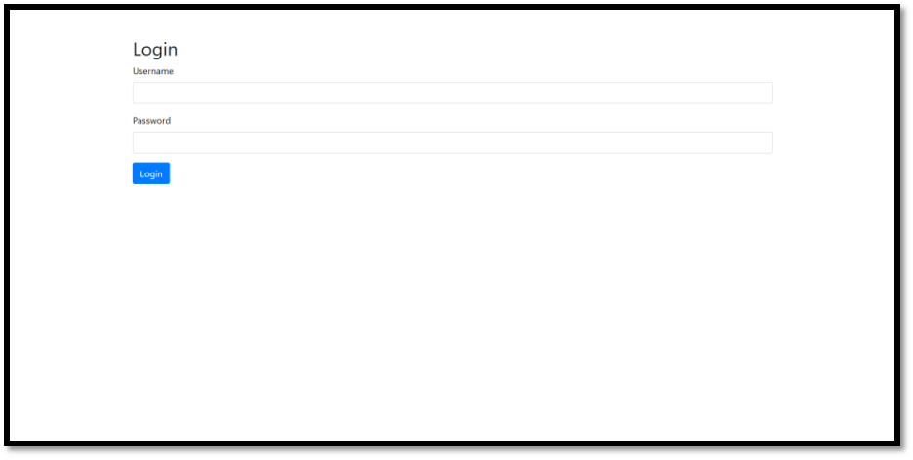
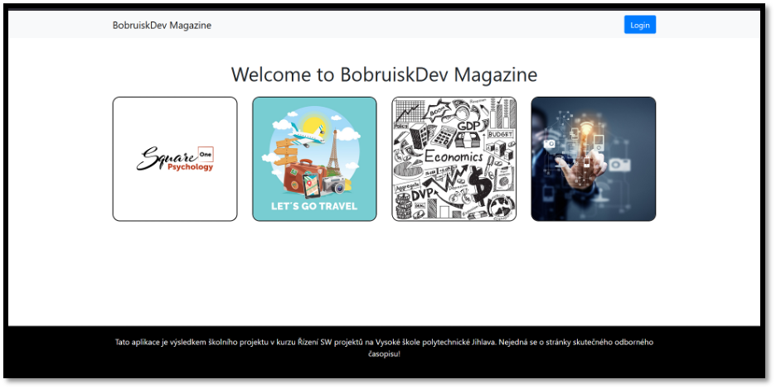
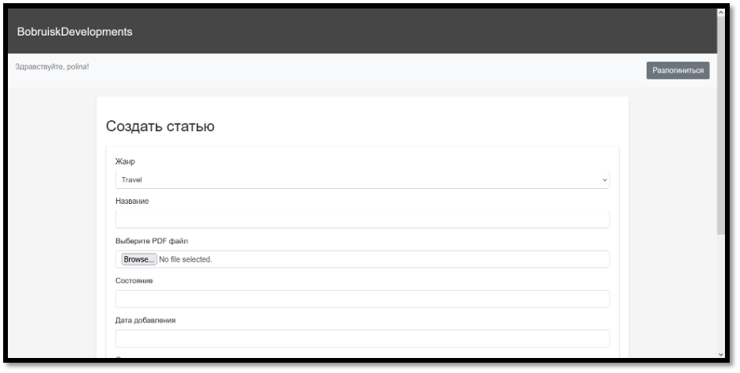

Slide 15
Práce v tymu

Slide 16
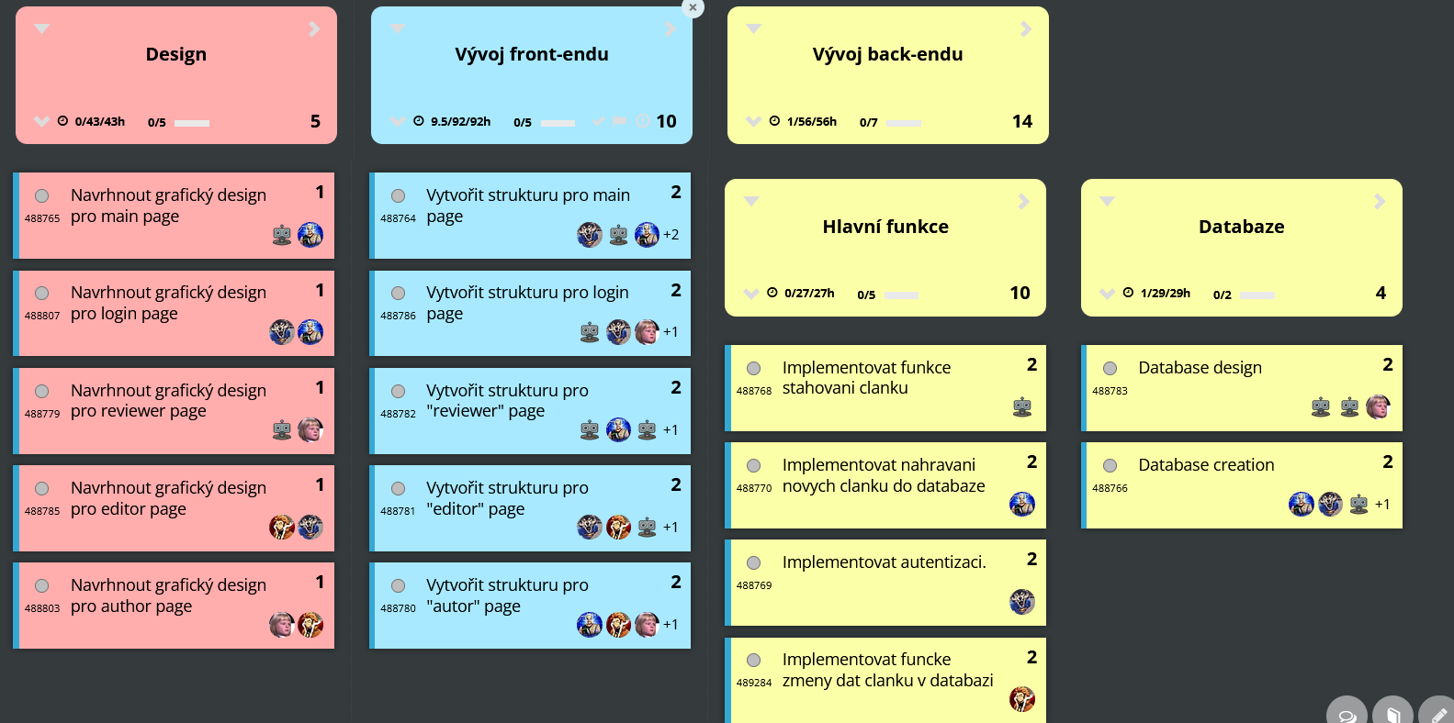

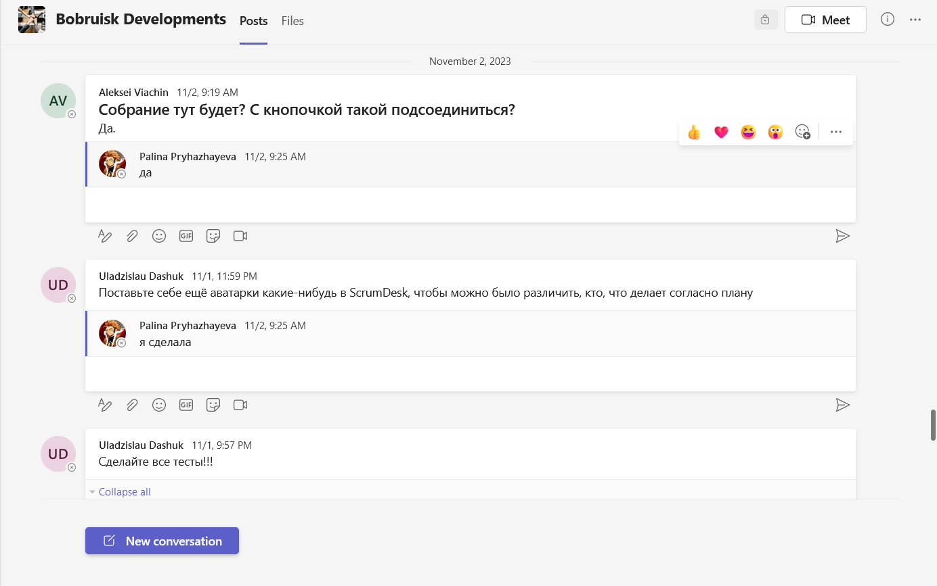


Slide 17
Retrospektiva
Rádi bychom zlepšili komunikaci v týmu. Je dobré, že už máme beta verzi webu.

Slide 18
Díky za vaši pozornost!

